Slide 1


VY_52_INOVACE_27_Přírodopis 7.ročník_Rozmnožování rostlin
ZŠ Týnec nad Labem
AUTOR: Lenka Hrnčířová
Téma: Rozmnožování rostlin
Vytvořeno: únor 2012
CZ.1.07/1.4.00/21.1921

Slide 2
Anotace
Přírodopis, 7. ročník, Rozmnožování rostlin
Prezentace k výkladu
1) Pohlavní rozmnožování
2) Nepohlavní rozmnožování
3) Růst a vývin rostlin
4) SP – doplnit charakteristiku jednotlivých skupin rostlin podle
délky jejich vývinu - následná kontrola

Slide 3
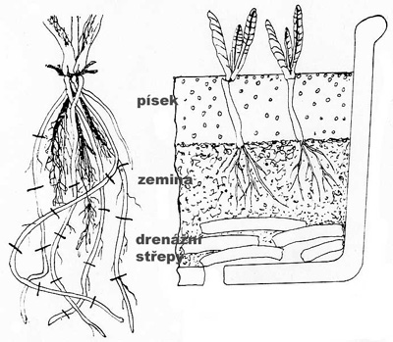
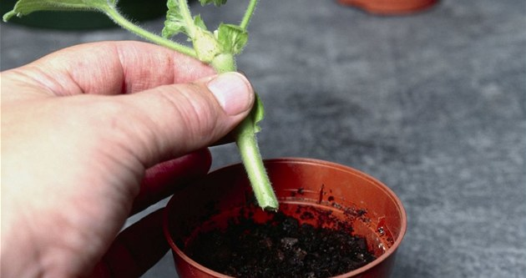
Rozmnožování rostlin
1
2

Slide 4
Rozmnožování rostlin
Pohlavní
- po opylení oplození
- oplozená samičí buňka – zygota, ze které vzniká
zárodek nové rostliny uvnitř semena
- dochází ke kombinaci vlastností obou rodičovských
rostlin - kombinací mohou vzniknout odlišné znaky,
např. barva květu

Slide 5
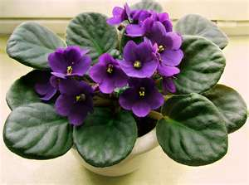
2) Nepohlavní – vegetativní
nová rostlina vzniká z části mateřské rostliny, má
vlastnosti mateřské rostliny
řízkování
- využívá schopnosti regenerace
- řízky: stonkové, listové, kořenové - zakoření
3

Slide 6
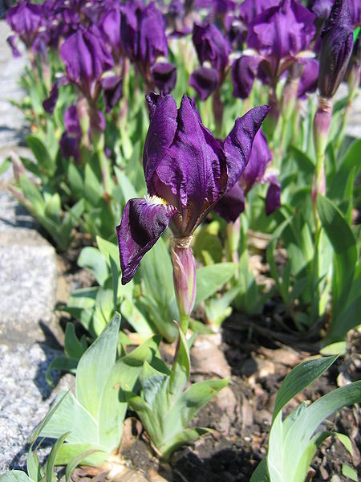
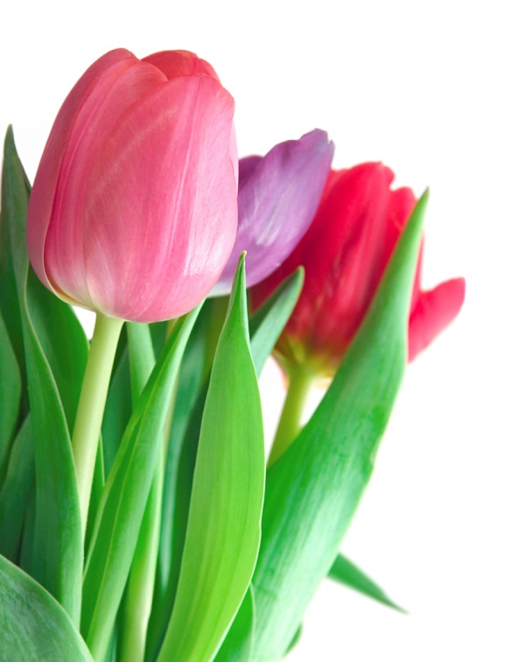
b) oddenek, cibule, kořenová hlíza – ztlustlý kořen
4 5

Slide 7
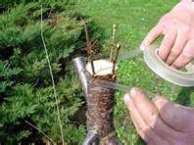
c) roubování a očkování
- zvláštní typ vegetativního rozmnožování – u okrasných
rostlin a ovocných stromů
- část 1 rostliny se přenese na druhou
roubování
- roub – část letorostu je přenesen na podnož
7

Slide 8
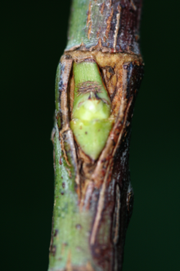
očkování
- pupen s kůrou se přenáší na podnož

Slide 9
Růst rostlin
- ovlivněn fytohormony a vnějšími podmínkami
Vývin
- vznik zygoty – klíčení – růst – tvorba rozmnožovacích
orgánů - zánik
Rozdělení rostlin podle délky vývinu
SP - Doplň charakteristiku jednotl. skupin podle uč. str. 81
Jednoleté – letničky
Dvouleté
Víceleté
Vytrvalé – trvalky - pereny

Slide 10
Kontrola SP – práce s textem
1) Jednoleté rostliny - letničky
Během 1 roku vyrostou, vykvetou, vytvoří plody se
semeny a odumřou.
2) Dvouleté rostliny
První rok vyklíčí, vytvoří vegetativní orgány. Ve druhém
roce vykvetou, mají plody a odumřou.

Slide 11
3) Víceleté rostliny
Několik let rostou, pak vykvetou, vytvoří plody a odumřou.
4) Vytrvalé rostliny – trvalky - pereny
Tyto rostliny rostou, kvetou a vytváří plody každý rok.

Slide 12
Použité zdroje
http://i.idnes.cz/12/011/cl6/MCE403d84_profimedia_0101626203cat.jpg č. 1
http://www.skalnicky.cz/jpeg/korenove_rizkovani.jpg č.2
http://upload.wikimedia.org/wikipedia/commons/1/19/2007-04-20Saintpaulia_ionantha04.jpg č.3
http://cs.wikipedia.org/wiki/Soubor:Iris_pumila_01.jpg č. 4
http://office.microsoft.com/cs-cz/images/results.aspx?qu=tupip%C3%A1n+r%C5%AF%C5%BEov%C3%BD&ex=1&ctt=1#ai:MP900433144| č.5
http://www.bakker-cz.com/produkt/jirinky-bluesette-/ č. 6
http://upload.wikimedia.org/wikipedia/commons/thumb/2/2f/Roubov%C3%A1n%C3%AD1.jpg/300px-Roubov%C3%A1n%C3%AD1.jpg č. 7

Slide 13
http://upload.wikimedia.org/wikipedia/commons/thumb/0/08/Okulirterose.png/220px-Okulirterose.png č. 8
ČABRADOVÁ, Věra; HASCH, František; SEJPKA, Jaroslav a kol. Přírodopis 7- učebnice
pro ZŠ a víceletá gymnázia. Plzeň: Fraus, 2005, ISBN 80-7238-424-4.

